Slide 1
«Изготовление закладки для книг в смешанной технике»
Анализ конструкции.
Поэтапное выполнение работы.
Разработал преподаватель: Ефимова Мария Николаевна

Slide 2
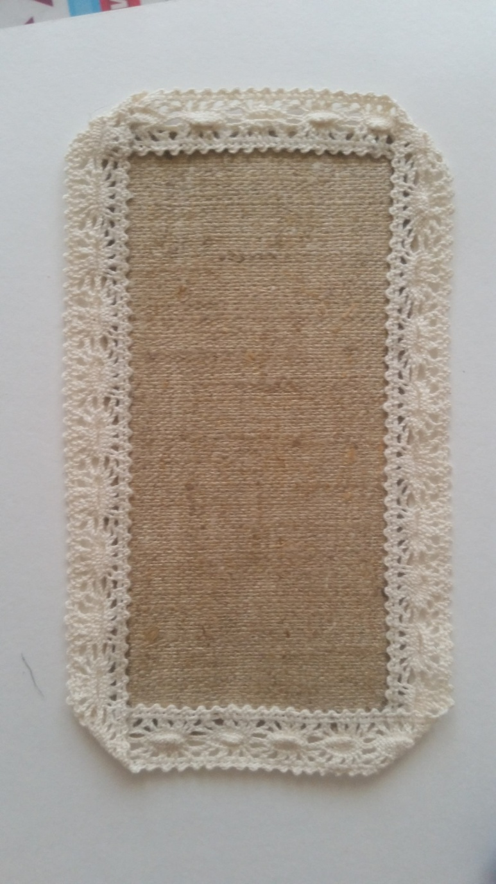
1. Посмотрите на нашу закладку. Из каких частей она состоит? - Для закладки нам потребуется прямоугольная основа из холста, прямоугольный лист меньшего формата. - Из холста вырезаем изнаночную сторону и основу закладки, а из белой бумаги лицевую сторону меньшего формата, которую будем в дальнейшем наклеивать на основу. - Делаем обрамление из тесьмы на основу.

Slide 3
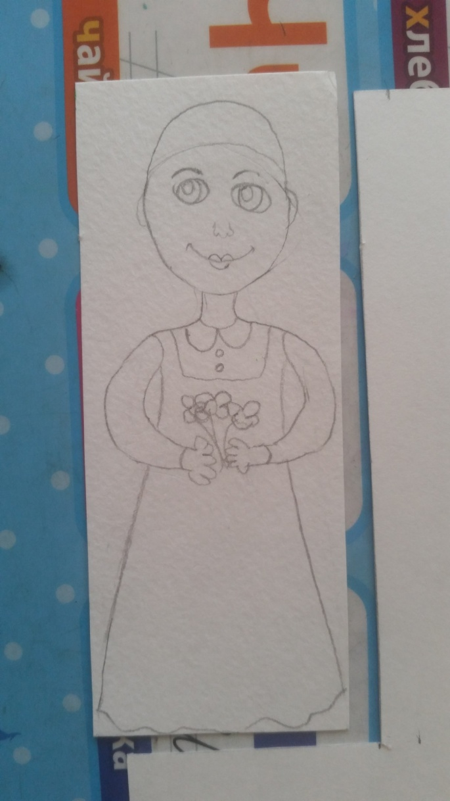
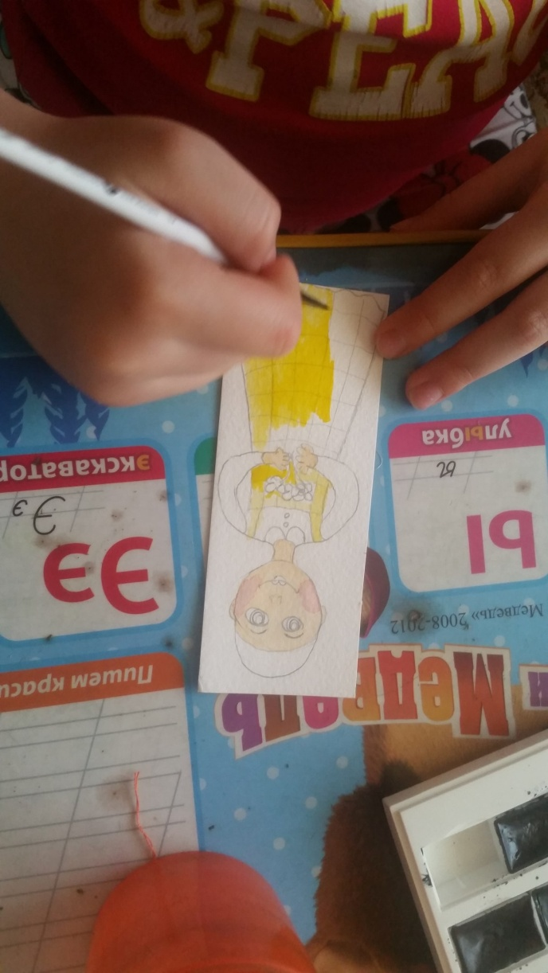
2. Рисуем на белой бумаге нашего героя (девочку), выполняем работу акварелью.

Slide 4
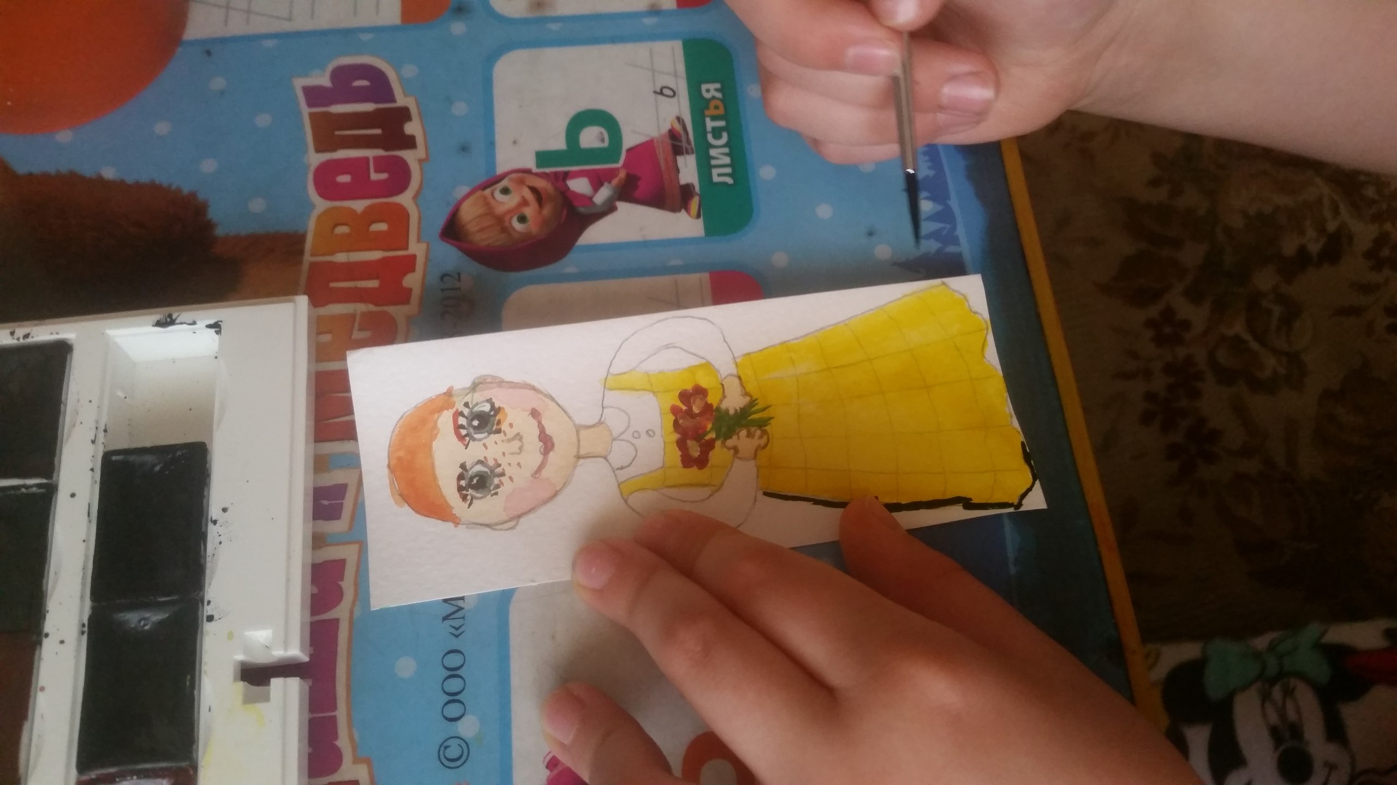

Slide 5
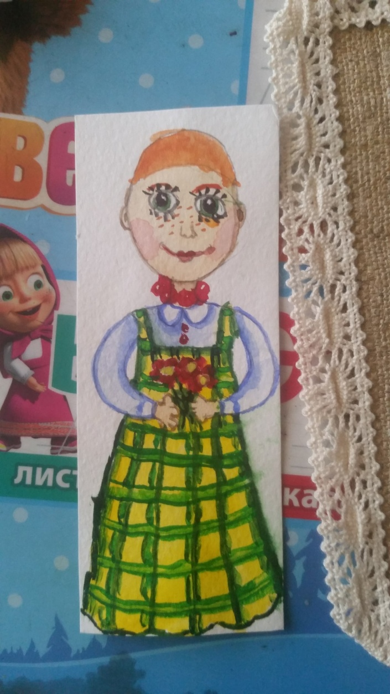
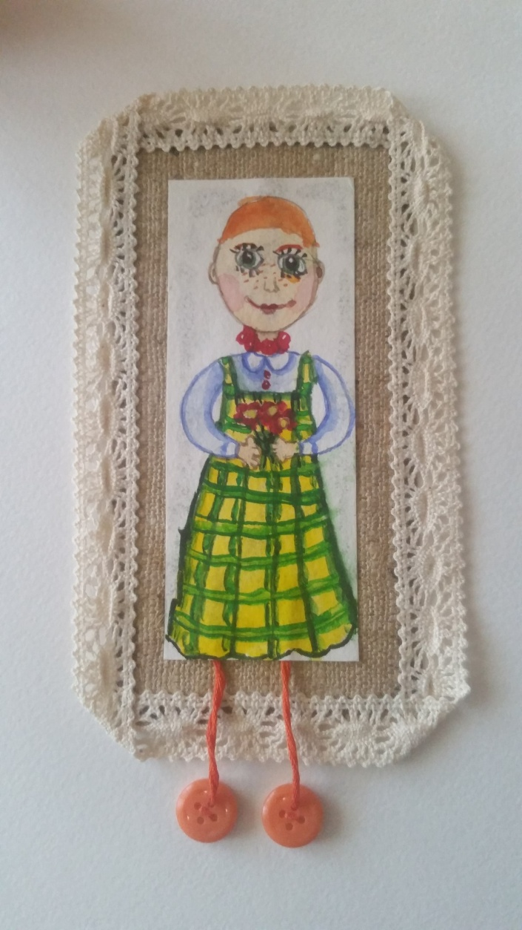
Приклеиваем готовый рисунок на основу из холста. 4. выполняем ножки из ниток и пуговиц.

Slide 6
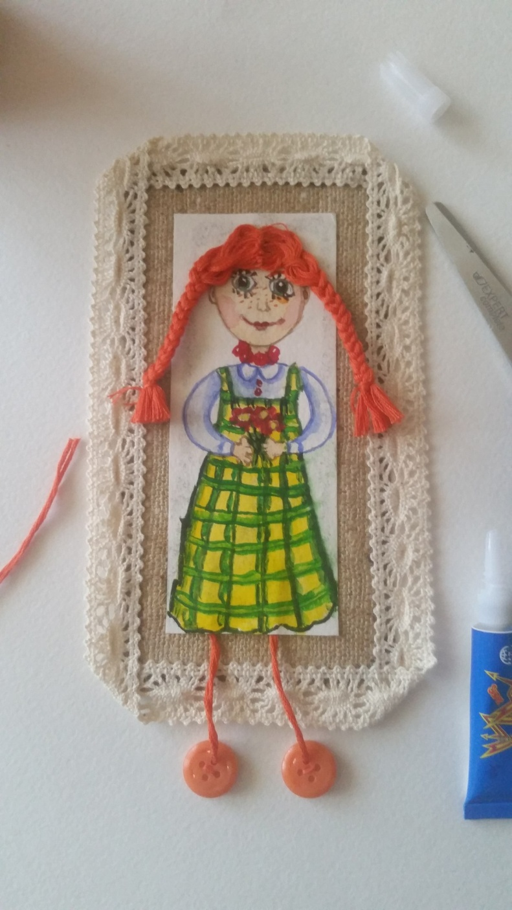
5. Теперь нам понадобятся сплетенные в косички тонкие нитки (мулине), для того чтобы сделать волосы нашему герою с помощью клея.

Slide 7
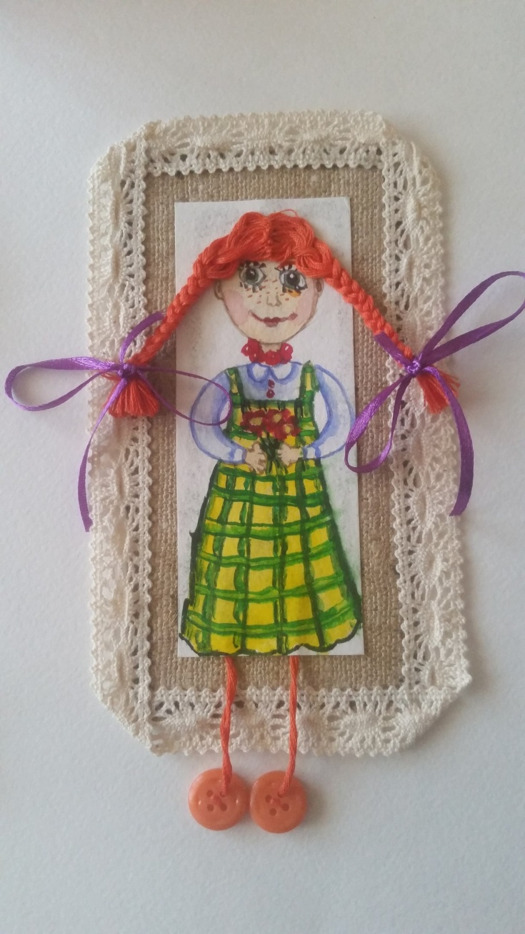
6. Дополняем образ деталями (вплетаем бантики)

Slide 8
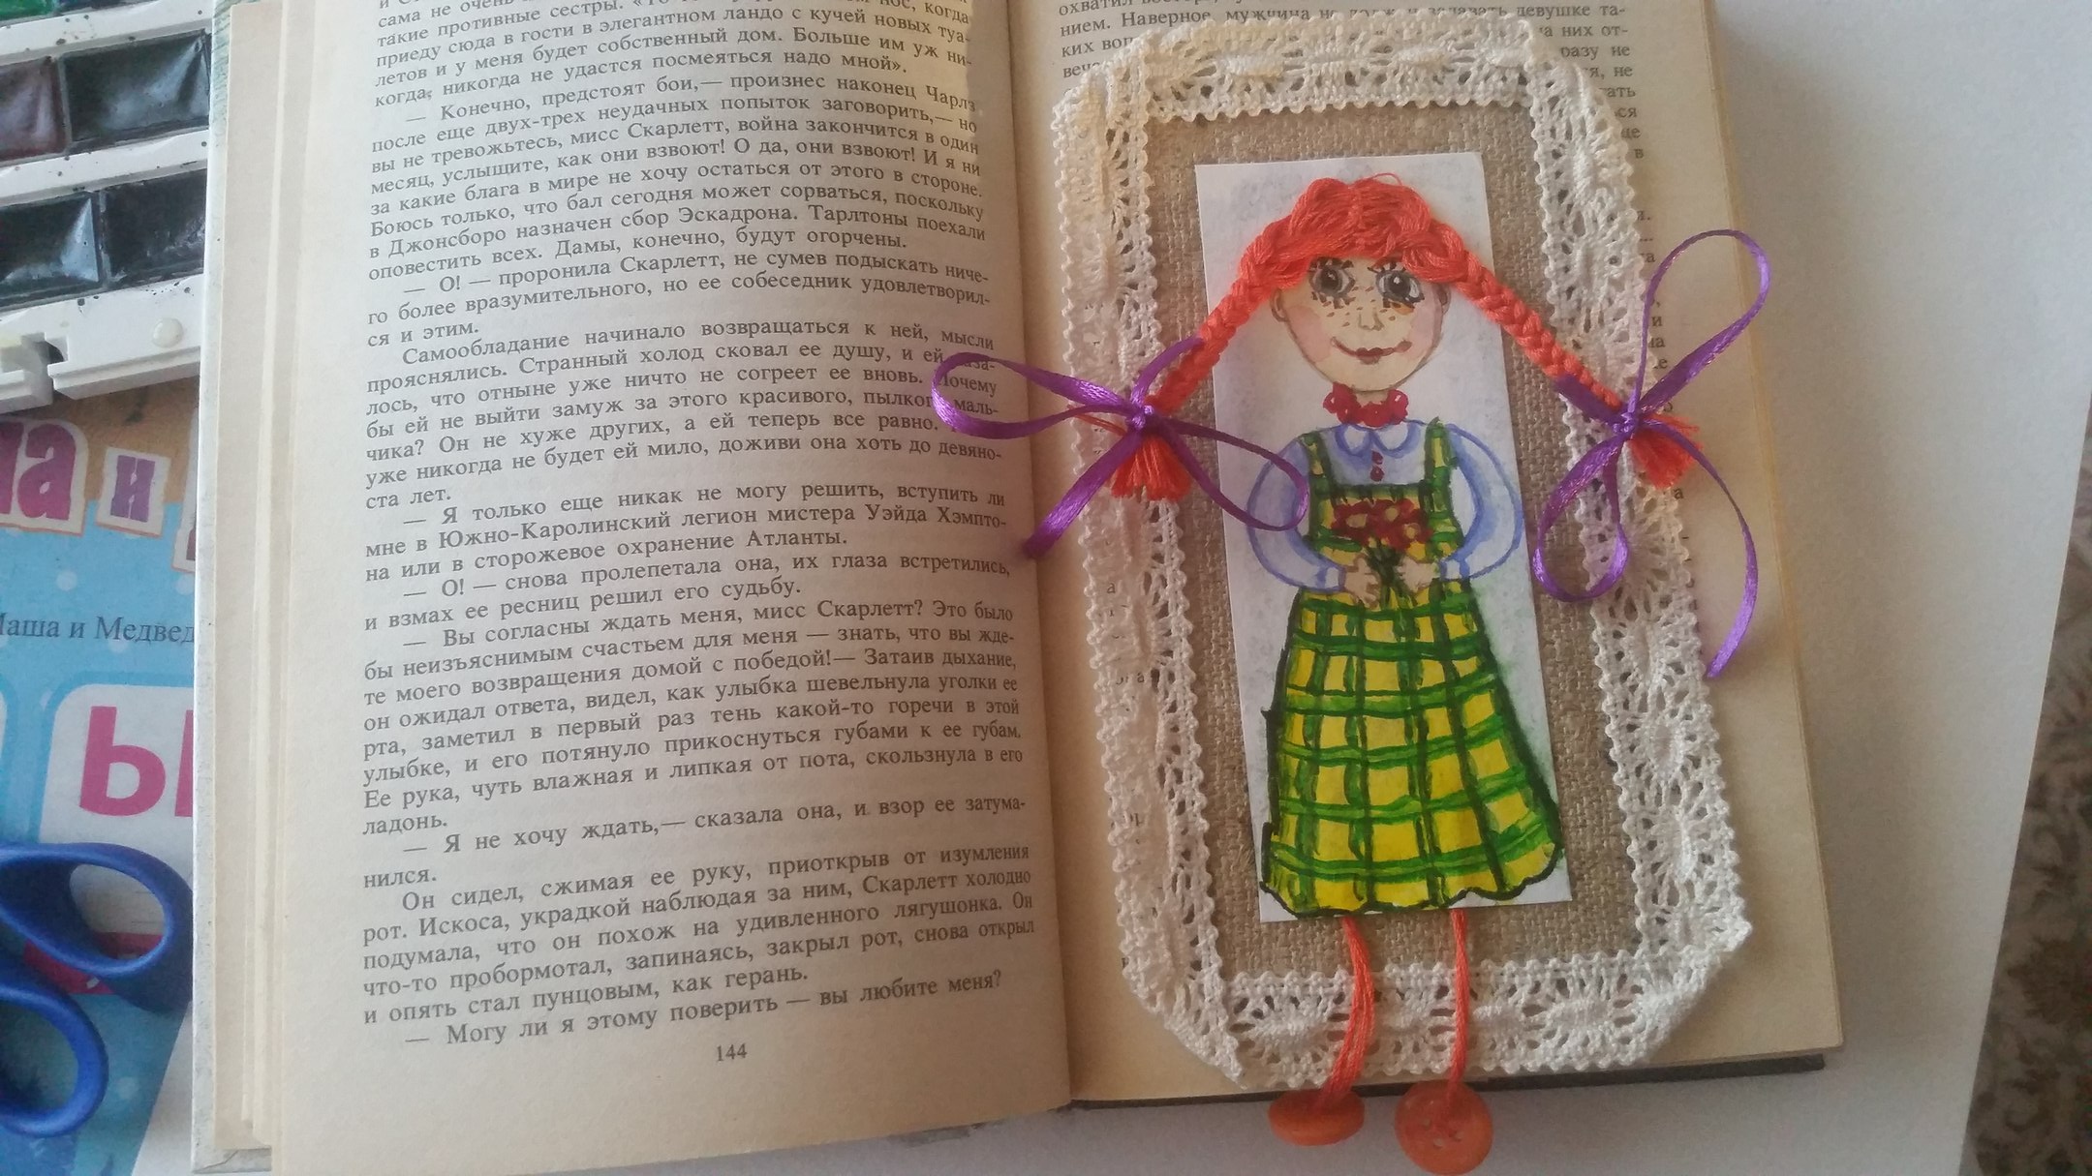
Закладка готова

Slide 9
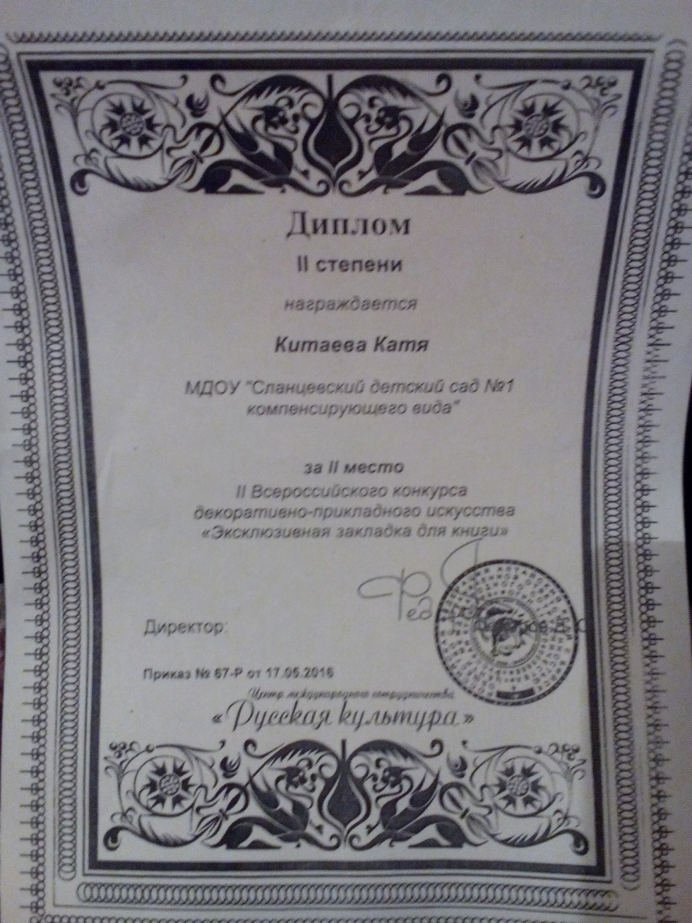
Урок реализован

